Slide 1
Ping-pong
Государственное бюджетное профессиональное образовательное учреждение калужской области «Калужский техникум электронных приборов» ГБОУ КО «КТЭП»
Выполнил студент
Группы ИСиП(п)3/2
Галкин А.А.
Руководитель:
Скопец.
Калуга 2023

Slide 2
Цели и задачи
Цель: изучить и реализовать технологию canvas и сокетов на примере игры ping-pong
Задачи:
Изучить основу работы с canvas и реализовать графическое состояние игры
Реализовать физику объектов
Изучить основу работы с socket.io и реализовать онлайн составляющую игры

Slide 3





Стек технологий
Frontend: JavaScript, html, css
Backend: nodeJS, express, socket.io, cors

Slide 4
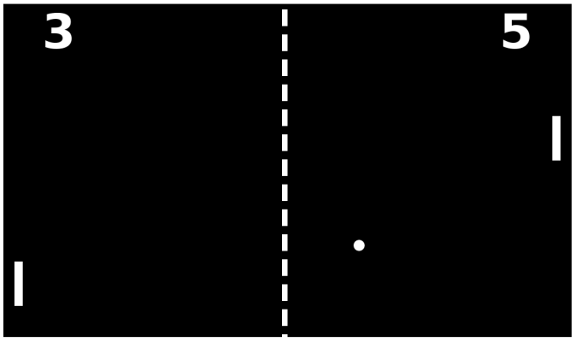
Прототип игры
Игровой процесс состоит в том, что игроки передвигают свои ракетки вертикально для защиты своих ворот. В начале каждого раунда мячик подаётся одному из игроков, и раунд продолжается до тех пор, пока один из игроков не заработает очко. Это происходит тогда, когда его противник не может отбить мячик. Со временем игры, скорость движения мячика постепенно увеличивается, и так игра усложняется.

Slide 5
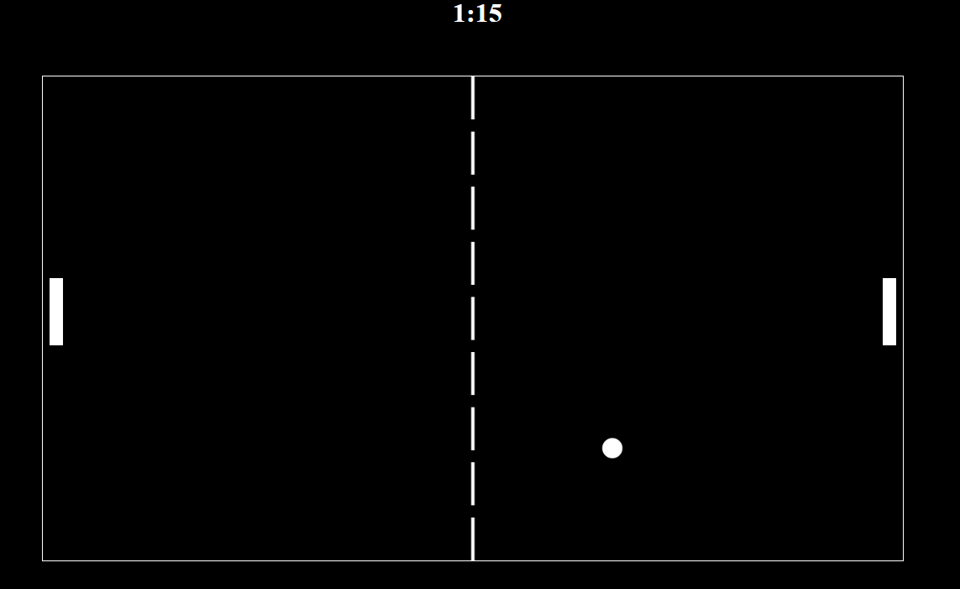
Реализация

Slide 6
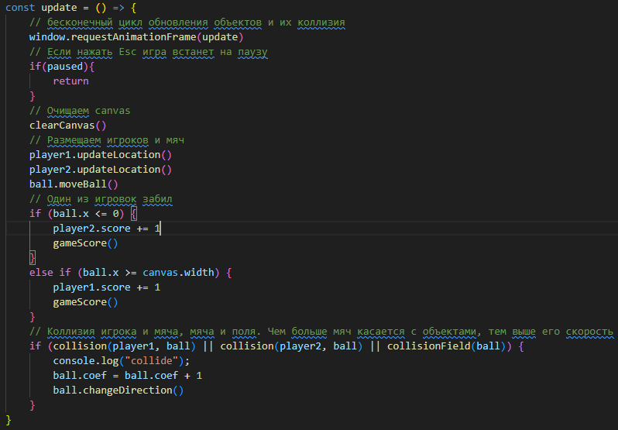
Цикл игры

Slide 7
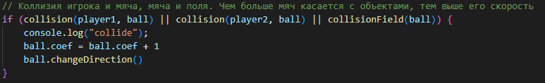
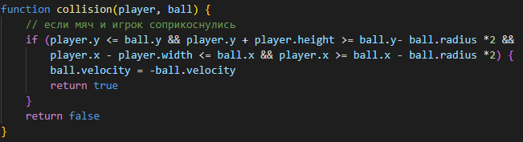
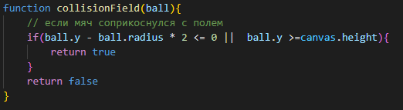
Коллизия

Slide 8
Что планируется
Исправить баги с движением двух игроков
Реализовать онлайн составляющую
Доработать физику
Исправить баги
Разработать более красивый интерфейс

